Slide 1
第五章
疾病分类
鲁杨
首都医科大学

Slide 2
第一节
疾病分类概述
第二节
国际疾病分类的基础知识
第三节
国际疾病分类1-10章的指导内容
第四节
国际疾病分类11-22章的指导内容
第五节
主要诊断选择

Slide 3
患者饮酒史30年，一月前腹胀，口服利尿药后好转。因夜间胃部灼痛，入院后行胃镜示胃溃疡及食管静脉曲张，腹部CT示肝脏表面欠光滑，肝右叶钙化灶。治疗上经保肝药物和利尿剂治疗腹胀症状已缓解，腹水体征消失。
出院诊断：酒精性肝硬化（失代偿期）K70.3†I98.2*
腹水 R18
食管静脉曲张
胃多发溃疡 K25.9
疾病分类编码

Slide 4
第一节
疾病分类概述

Slide 5
一、疾病命名与疾病分类
病案信息学（第3版）
（一）疾病命名
给疾病起一个特定的名称，使之可以区别于其它疾病。理想的疾病名称应既能反映疾病的内在本质或外在表现的某些特点，又是唯一性的 。最好能反映疾病的以下特征：
病因 + 部位 + 临床表现 +病理

Slide 6
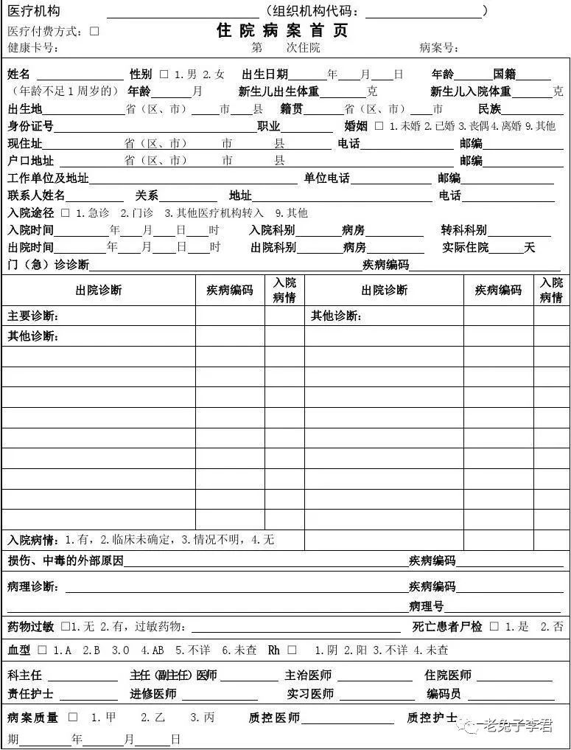
病案首页上的疾病名称有以下几种情况：
病案信息学（第3版）
以人名或地名命名的疾病
一种疾病有多个名称
随意命名疾病
与国际命名含义冲突的疾病名称

Slide 7
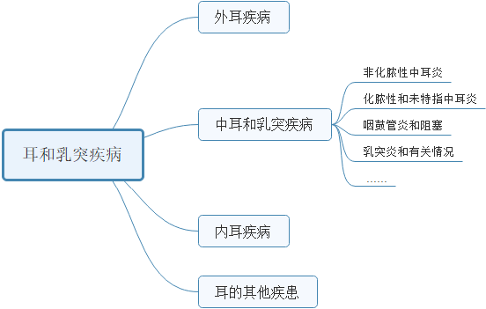
病案信息学（第3版）
（二）疾病分类
根据疾病的某些特征，按照一定的规则把疾病分门别类，使其成为一个有序组合的过程。

Slide 8
二、国际疾病分类
病案信息学（第3版）
（一）国际疾病分类概念
世界卫生组织要求各成员国在卫生统计中共同采用的对疾病、损伤和中毒进行编码的标准分类方法。
疾病诊断和其他健康问题
字母数字编码

Slide 9
（二）疾病分类轴心
病案信息学（第3版）
疾病分类时所采用的疾病的某种特征
临床表现
病因
部位
病理
包括症状、体征、
分期、分型等

Slide 10
（三）国际疾病分类的应用意义
病案信息学（第3版）
（1) 统计死亡原因
（2) 监测疾病的发病率和患病率
(3) 国内与国际交流
(4) 医教研病案资料检索
(5) 医院管理
(6) 医疗费用支付
原始资料 信息
疾病分类是医学信息标准化的工具
利于对数据进行存储、检索和分析

Slide 11
第二节
国际疾病分类的基础知识

Slide 12
一、ICD-10的结构
病案信息学（第3版）
1. 第一卷
内容类目表和四位数亚目
肿瘤形态学
首先按照英文字母的顺序，然后是数字的大小顺序排列
2. 第三卷
索引1：疾病和损伤性质和肿瘤形态学
索引2：损伤的外部原因
索引3：药物和化学制剂表
按汉语拼音-英文字母的顺序排列

Slide 13
二、ICD-10中的专用术语、符号和缩略语
病案信息学（第3版）
1. 类目：指三位数编码，包括一个字母和两位数字。
2. 亚目：指四位数编码，包括一个字母、三位数字和一个小数点。
3. 细目：指五位数编码，包括一个字母、四位数字和一个小数点。
S02 类目
S02.0 亚目
S02.01 细目
（顶骨开放性骨折）

Slide 14
4. 残余类目
病案信息学（第3版）
定义：指标题含有“其他”和“未特指”字样的亚目。
K81.8其他胆囊炎
K81.9 胆囊炎，未特指
K86.1 其他慢性胰腺炎
残余类目的性质：是分类那些不能归类到该类目其他特指亚目的疾病。
此种亚目所代表信息的特异性差。

Slide 15
4. 残余类目
病案信息学（第3版）
定义：指标题含有“其他”和“未特指”字样的亚目。
K81.8 其他胆囊炎
K81.9 胆囊炎，未特指
K86.1 其他慢性胰腺炎
残余类目的性质：是分类那些不能归类到该类目其他特指亚目的疾病。
此种亚目所代表信息的特异性差。

Slide 16
5. 双重分类（星剑号分类系统）
病案信息学（第3版）
指星号及剑号编码，剑号表明疾病的原因，星号表明疾病的临床表现。
结核性乳突炎
A18.0† 表示疾病由结核杆菌所致
H75.0* 表明疾病的临床表现为乳突炎
**在我国，剑号编码和星号编码要同时使用。在ICD-10索引中剑号编码总
是列在星号编码的前面，具体病案的疾病编码应按照主要诊断的定义选择
哪一个编码作主要编码。

Slide 17
6. 合并编码
病案信息学（第3版）
定义：当两个疾病诊断或者一个疾病诊断伴有相关的临床表现被分类
到一个编码时，这个编码称之为合并编码。
慢性胆囊炎伴胆石症 K80.1
肾衰竭 N19
高血压性肾病 I12.9
高血压性肾病伴肾衰竭 I12.0

Slide 18
7. 符 号
病案信息学（第3版）
圆括号中的词为辅助性的修饰词，不管它是否出现在一个诊断当中，都不影响其编码
方括号中的词为同义词、代用词、注释短语或指示短语。
方括号
圆括号
菱形号
井号
剑号
星号

Slide 19
8. NOS（not otherwise specified） 其它方面未特指
病案信息学（第3版）
病因未特指： M54.1臂神经根炎NOS
部位未特指 ：I21.3 透壁性心肌梗死 NOS
临床表现未特指：A53.9 后天性梅毒 NOS
B52.9三日疟 NOS

Slide 20
9. NEC （not elsewhere classified） 不可归类在它处者
病案信息学（第3版）
NEC的含义是如果能够分类到其他编码，则不要采用此编码。
例如： 脊椎后凸，继发性 NEC M40.1
如果脊椎后凸是由于结核病引起：A18.0† M49.0*
如果脊椎后凸是由于先天性梅毒引起A50.5† M49.3*
因此，查找索引时遇到NEC，提示需要到病案中了解脊椎后凸的病因。

Slide 21
三、ICD-10的编码查找方法
病案信息学（第3版）
编码的查找方法：
第一步，确定疾病的主导词；
第二步，在第三卷索引中查找编码；
第三步，在第一卷中核对编码。
病案编码的操作步骤：
分析病案 查找编码

Slide 22
四、基本编码规则
病案信息学（第3版）
（一）慢性病急性发作的编码规则
1. 慢性病急性发作一般原则上要按急性病编码。
2. 某些慢性病急性发作，在治疗上无特异性的，仍要按慢性病编码。
3. 在索引中少数慢性疾病的急性发作有特别说明，要按说明的指示编码。
例如：慢性阻塞性肺病急性加重
J44.1 （见索引第111页）

Slide 23
（二）怀疑诊断的编码规则
病案信息学（第3版）
只有一个怀疑诊断，这里要假定为实际情况编码。
例如：可疑肝炎，按肝炎编码。
当某一个症状或体征后，跟随一个或多个怀疑诊断时，症状优先
编码，怀疑诊断做其他诊断。
例如：厌食 肝炎？ 精神性？

Slide 24
第三节
国际疾病分类1-10章的指导内容

Slide 25
一、某些传染病和寄生虫（A00-B99）
病案信息学（第3版）
（一）本章编码规则
除另有说明者外，没有指明传染病或寄生虫病是慢性者，将按活动性或急性的情况进行分类。如：肺结核，按活动性肺结核编码。
肺结核 （假定为活动性） A16.2
粟粒性肺结核（假定为急性） A19.0

Slide 26
（二）结核病
病案信息学（第3版）
分类轴心：
原发性、继发性
结核的部位
细菌学检查：痰涂片 痰培养
组织学检查
要注意阅读病案，了解患者的相关特征，准确、完整地用编码表达出来。
注意本章编码规则的运用。

Slide 27
（三）B95-B97
病案信息学（第3版）
1. B95-B97用于说明感染的病原体，严格规定B95-B97不能作为主要编码。
2. 计算机程序中应设置审查逻辑的部分，使之不能作为主要编码。
例如：急性鼻窦炎，流感嗜血杆菌引起
J01.9 B96.3

Slide 28
二、肿瘤（C00-D48）
病案信息学（第3版）
（一）分类方法
肾细胞癌
C64 肿瘤的部位编码
M8312/3 肿瘤的形态学编码
M——肿瘤形态学编码的专用代号
8312——肿瘤的组织学类型
3——肿瘤的动态

Slide 29
（二）肿瘤编码查找方法
病案信息学（第3版）
1. 确定肿瘤形态学的主导词。
2. 在卷三的第一部分索引中查找肿瘤形态学编码。
3. 在第一卷中核对肿瘤的形态学编码。
4. 根据形态学编码的指示在索引中（1364页）肿瘤表的相应栏内
查找肿瘤的部位编码。
5. 在第一卷中核对肿瘤的部位编码。

Slide 30
（三）编码规则
病案信息学（第3版）
1. 如果诊断没有指明是继发性的肿瘤，索引中也没有其他说明，则肿瘤
编码按原发性处理。
肺癌 C34.9 M8010/3（按照原发肿瘤处理）
肝细胞癌 C22.0 M8170/3（按照原发肿瘤处理）

Slide 31
2. 肿瘤的交搭跨越
病案信息学（第3版）
（1）定义：原发部位不明确的肿瘤，如果肿瘤涉及两个或两个以上相邻的部位称为交搭跨越。
例1：舌尖部和舌腹面癌交搭跨越的编码为C02.8
（C02.1） （C02.2）
例2：当病情为舌尖癌扩展到舌腹面时，应按已知为起源处舌尖部
位编码C02.1

Slide 32
（2）肿瘤交搭跨越的编码规则
病案信息学（第3版）
类目相同的肿瘤，编码到该类目的.8中，如果索引另有特指，则按指示编码。
类目不相同，编码应按其归属的系统分类。
跨越系统的肿瘤分类于C76.8，其他部位和部位未明确的肿瘤。

Slide 33
病案信息学（第3版）
3. 异位组织的恶性肿瘤编码于肿瘤被发现的部位。
卵巢的异位胰腺恶性肿瘤
编码：卵巢恶性肿瘤 C56
患者因甲状腺肿物住院行手术，术前诊断甲状腺腺瘤可能性大，经手术切除后，病理报告为甲状腺内异位胸腺腺瘤。
临床诊断：异位胸腺腺瘤。
D34 甲状腺良性肿瘤 M8580/0 胸腺瘤

Slide 34
三、循环系统疾病（I00-I99）
病案信息学（第3版）
（一）心肌梗死的分类
1. 急性心肌梗死：编码于I21.-。
2. 随后性心肌梗死：编码于I22.-。
3. 慢性心肌梗死：编码为I25.8。
4. 陈旧性心肌梗死：编码为I25.2。

Slide 35
病案信息学（第3版）
（二）脑血管病I60-I69
编码规则：
1. I60包括动脉瘤和动静脉畸形破裂引起的蛛网膜下腔出血，动脉瘤和动静脉畸形此时无需再单独编码。
2. 脑梗死编码时，编码员需要明确责任血管，确定病因分型。因此，需要阅读病案中定位、定性分析和影像学检查结果确定编码。

Slide 36
第四节
国际疾病分类11-22章的指导内容

Slide 37
病案信息学（第3版）
一、损伤、中毒和外因的某些其他后果
患者男，70岁，从楼梯跌落，身体多处损伤。入院行脾切除术、小腿骨折内固定术。
临床诊断：脾破裂
小腿多处骨折
疾病编码： S36.00 创伤性脾破裂 S82.70 小腿多处骨折 W10.9 在楼梯或台阶上跌倒或跌落

Slide 38
病案信息学（第3版）
（一）损伤的编码规则
1. 多处损伤尽可能采用多数编码的原则逐个编，以严重者为主要编码。
2. 未特指为开放性损伤者，按闭合性损伤处理编码。
3. 当多处损伤不能确定哪一处损伤更严重时，以综合编码作为主要编码。

Slide 39
（二）中 毒
病案信息学（第3版）
1. 中毒编码的查找方法
可在索引的第一部分或第三部分查找，“中毒”和“药物或化学制剂”做主导词。
例如：患者由于自杀服过量药物卡马西平，引起面肌痉挛。出院诊断如下：
药物中毒（卡马西平） T42.1 X61.9
右侧面肌痉挛 G51.3

Slide 40
2. 中毒的外因编码
病案信息学（第3版）
引起中毒的外因是按其性质进行分类的，如意外、自害、意图不确定等。
编码时需注意以下几点：
若病历中未说明引起中毒的性质，则假定为“意外”中毒编码。
若病历中未说明是否给错药或服错药物，则假定正确使用药物的有害效
应进行编码。

Slide 41
第五节
主要诊断选择

Slide 42
一、主要诊断的概念
病案信息学（第3版）
主要诊断：是指经医疗机构诊治确定的，导致患者本次住院就医的主要原
因（疾病或健康状况）。
相关人员的角色定位：
临床医师：负责对病例主要诊断的指定，并填写在病案首页上。
编码员：根据主要诊断选择原则，对疾病进行编码、上报。

Slide 43
二、主要诊断选择的意义
病案信息学（第3版）
1. 世界卫生组织和国家卫生健康委员会规定，对病例采用单一原因分析。
2. 通过主要诊断的编码和统计，可以形成住院病人的疾病谱。
3. 医疗、研究、教学检索和医院管理。
4. 影响医疗机构考核评价。
5. 主要诊断是DRG和DIP医疗费用支付方式中至关重要的数据。

Slide 44
三、主要诊断选择规则
病案信息学（第3版）
总则：在本次医疗事件中，选择对健康危害最严重，花费医疗精力最多，
住院时间最长的诊断作为病人的主要诊断。

Slide 45
补充规则
病案信息学（第3版）
1. 如果病因诊断能够包括一般的临床表现，则选择病因诊断作为主要诊断。
例：上消化道出血
胃溃疡
慢性胃炎
选择：胃溃疡

Slide 46
补充规则
病案信息学（第3版）
2.如果出现的临床表现不是病因的常规表现，而是疾病某种严重的后果，是疾病发展的某个阶段，那么要选择这个重要的临床表现为主要诊断，但不选择疾病的终末情况作为主要诊断，如呼吸、循环衰竭。
例：冠状动脉粥样硬化性心脏病
急性膈面正后壁心肌梗死
心功能Ⅲ级
选择：急性膈面正后壁心肌梗死

Slide 47
病案信息学（第3版）
补充规则
3. 病人由于某些症状、体征或异常检查结果而住院，治疗结束时仍未能确诊，那么症状、体征或异常发现可作为主要诊断。
例如：消瘦
肝炎？
消化道恶性肿瘤？
选择：消瘦
例如：发热
选择：发热

Slide 48
病案信息学（第3版）
补充规则
4．损伤主要诊断选择：
（1）多处损伤如果能够确定哪一个最严重，以最严重的损伤作为主要诊断。如果无法确定哪一处损伤最严重，采用综合编码作为主要编码。
（2）内部损伤伴有浅表性损伤或开放性伤口时，以内部损伤作为主要编码。
（3）颅骨和面骨骨折伴随有颅内损伤，以颅内损伤作为主要编码。
（4）颅内出血伴随有头部其他损伤，以颅内出血为主要编码。

Slide 49
谢谢观看

